Slide 1
محادثة عن: خُطْبَةُ طَارِقِ بْنِ زِيَاد
Dr. Ehab Atta

Slide 9
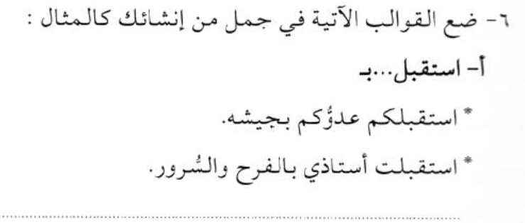

Slide 10
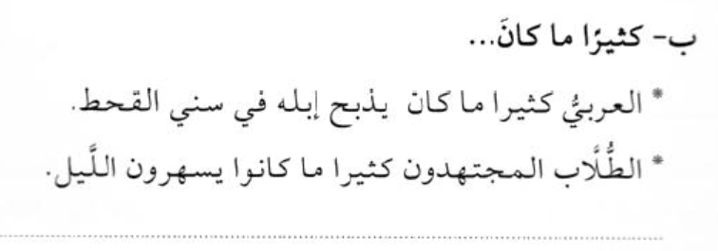

Slide 11
